Slide 1
Совместная работа Казанской школы-интернат №1 для детей с ограниченными возможностями здоровья и Домом «Простор» за 2018-2019 учебный год
Методист Петрова Н. А.

Slide 2
В сентябре 2017 года был подписан ДОГОВОР между Государственное бюджетное общеобразовательное учреждение «Казанская школа-интернат № 1 для детей с ограниченными возможностями здоровья» и
Домом « Простор», который автоматически пролонгировался на 2018-2019 уч. год, а 3.09.2018с был подписан план совместной работы со школой –интернат на
2018-2019 уч. год.
№ п/п | Мероприятия | Место проведения | Срок исполнения | Ответственные
1 | Организация и проведение фестиваля туризма среди детей с ограниченными возможностями здоровья | Школа – интернат №1 | 18.09.2018 | Туротдел Дерзаев С. В. Фазлиев Р. М. Цыганов Д. В. Петрова Н. А.
2 | Проведение презентации-викторины по теме: «Литературное путешествие», в рамках проведения Года Льва Толстого в Республике Татарстан. | Школа – интернат №1 | ноябрь | Аксанова Н. А. Петрова Н. А
3 | Экскурсия в уголок туризма и краеведения МБУДО ДДЮТиЭ «простор» | МБУДО ДДЮТиЭ «Простор» | 4 декабря | Салимова Ф. Б. Аксанова Н. А. Петрова Н. А
4 | Спортивный праздник «Моя первая высота» | МБУДО ДДЮТиЭ «Простор» | 11 декабря | туротдел
5 | Виртуальная экскурсия в Волжско-Камский заповедник (Музей Природы) | Школа – интернат №1 | 4 марта | Аксанова Н. А. Петрова Н. А
6 | Праздник « Масленица» | Школа – интернат №1 | 13 март | Петрова Н. А. Аксанова Н. А. Ризванова Ю. А.
7 | 15 мая – Международный день семьи. Экскурсия в музей детской литературы ДДЮТиЭ «Простор» | МБУДО ДДЮТиЭ «Простор» | апрель | Салимова Ф. Б. Петрова Н. А. Аксанова Н. А.
8 | Экскурсия по Парку Победы с возложением цветов и посещением электронной книги Памяти | Парк Победы | май | Петрова Н. А. Аксанова Н. А.

Slide 3
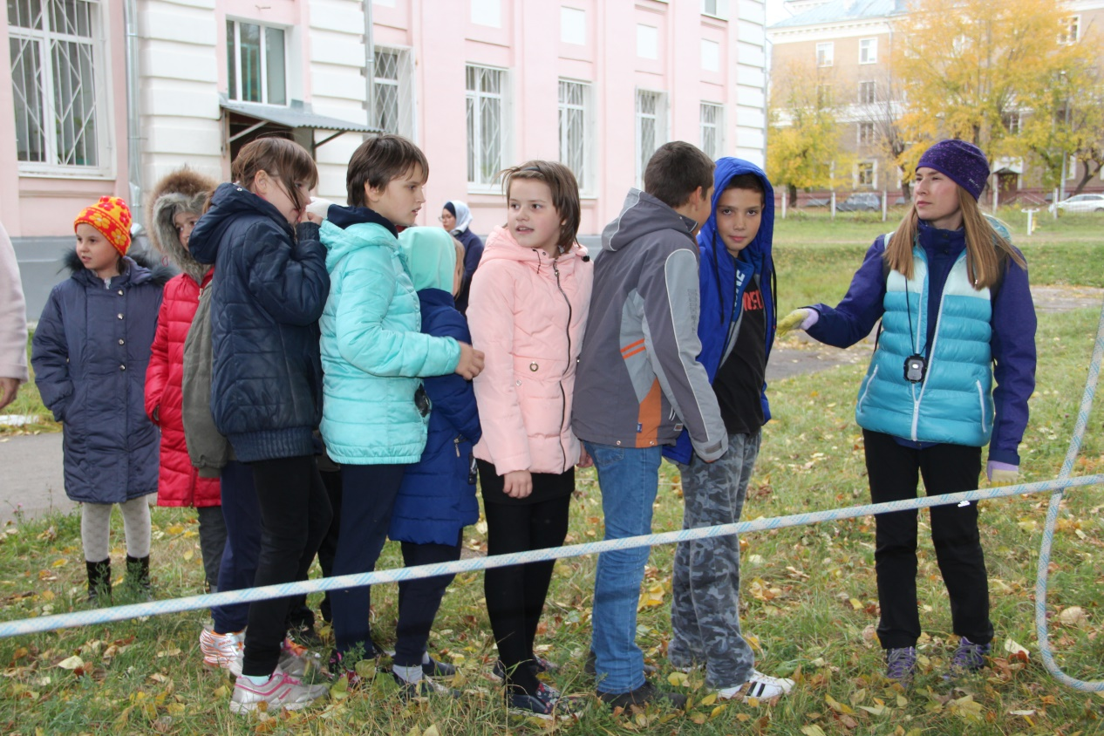
10 октября 2018 года на территории школы-интернат № 1 для детей с ОВЗ состоялся Фестиваль туризма среди детей с ограниченными возможностями здоровья, приуроченный к Всемирному Дню Туризма, где педагоги МБУДО "ДДЮТиЭ «Простор» организовали этапы: «Полоса препятствий», «Собери рюкзак в поход» и на территории школы.

Slide 4
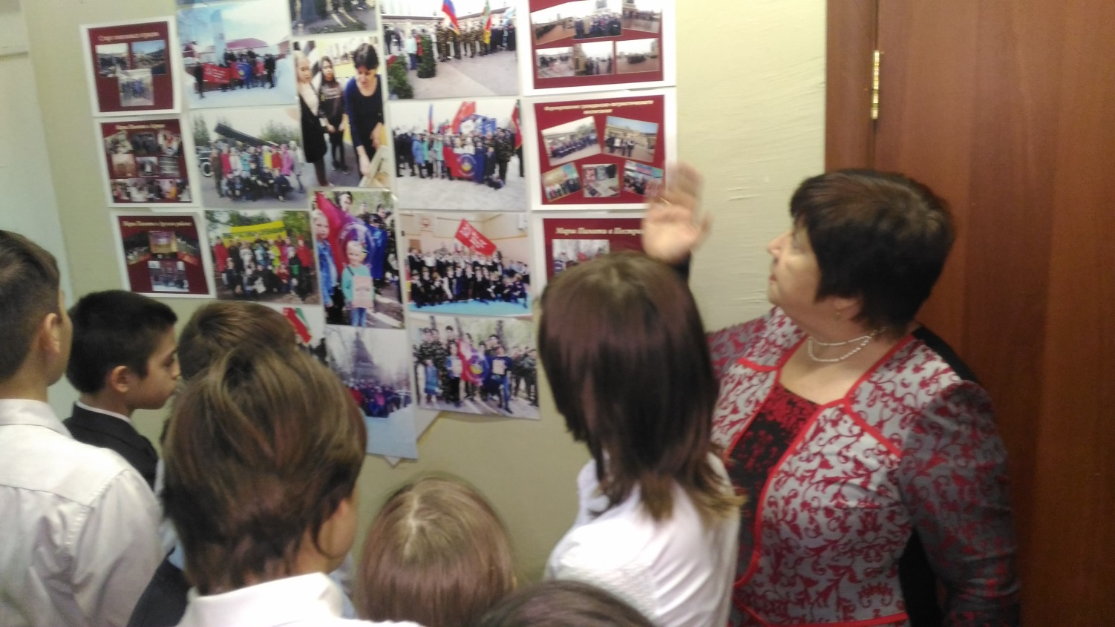
4 декабря 2018 года, в рамках декады инвалидов и плана совместной работы МБУДО ДДЮТиЭ "Простор" и ГБОУ «Казанская школа-интернат №1» состоялась экскурсия в уголок туризма и краеведения МБУДО ДДЮТиЭ "Простор", которая была организована педагогами краеведческого отдела.

Slide 5
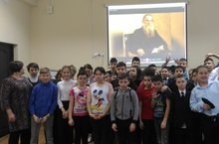
7 декабря 2018 года, согласно плана совместной работы МБУДО ДДЮТиЭ "Простор" и ГБОУ «Казанская школа-интернат №1», педагоги Аксанова Н. А. и Петрова Н. А. провели мероприятие для обучающихся с ОВЗ 5- 7 классов. Презентация-викторина по творчеству Л.Н. Толстого была приурочена к 190-летию великого русского писателя. Дети с удовольствием учувствовали в викторине и по окончании мероприятия получили сладкие призы.

Slide 6
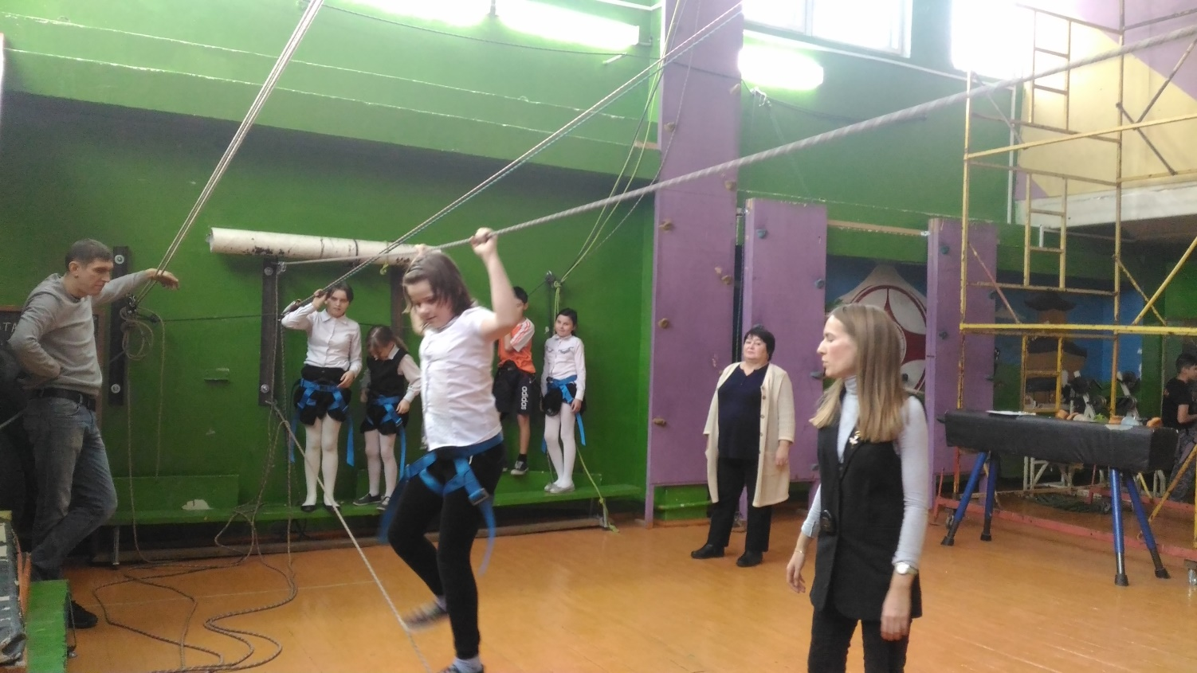
11 декабря 2018 года, в рамках декады инвалидов в МБУДО ДДЮТиЭ "Простор" прошел спортивный праздник "Моя первая высота " для учащихся ГБОУ «Казанская школа-интернат №1». Ребята пробовали свои силы на скалолазной стенке и поучаствовали в соревнованиях.

Slide 7
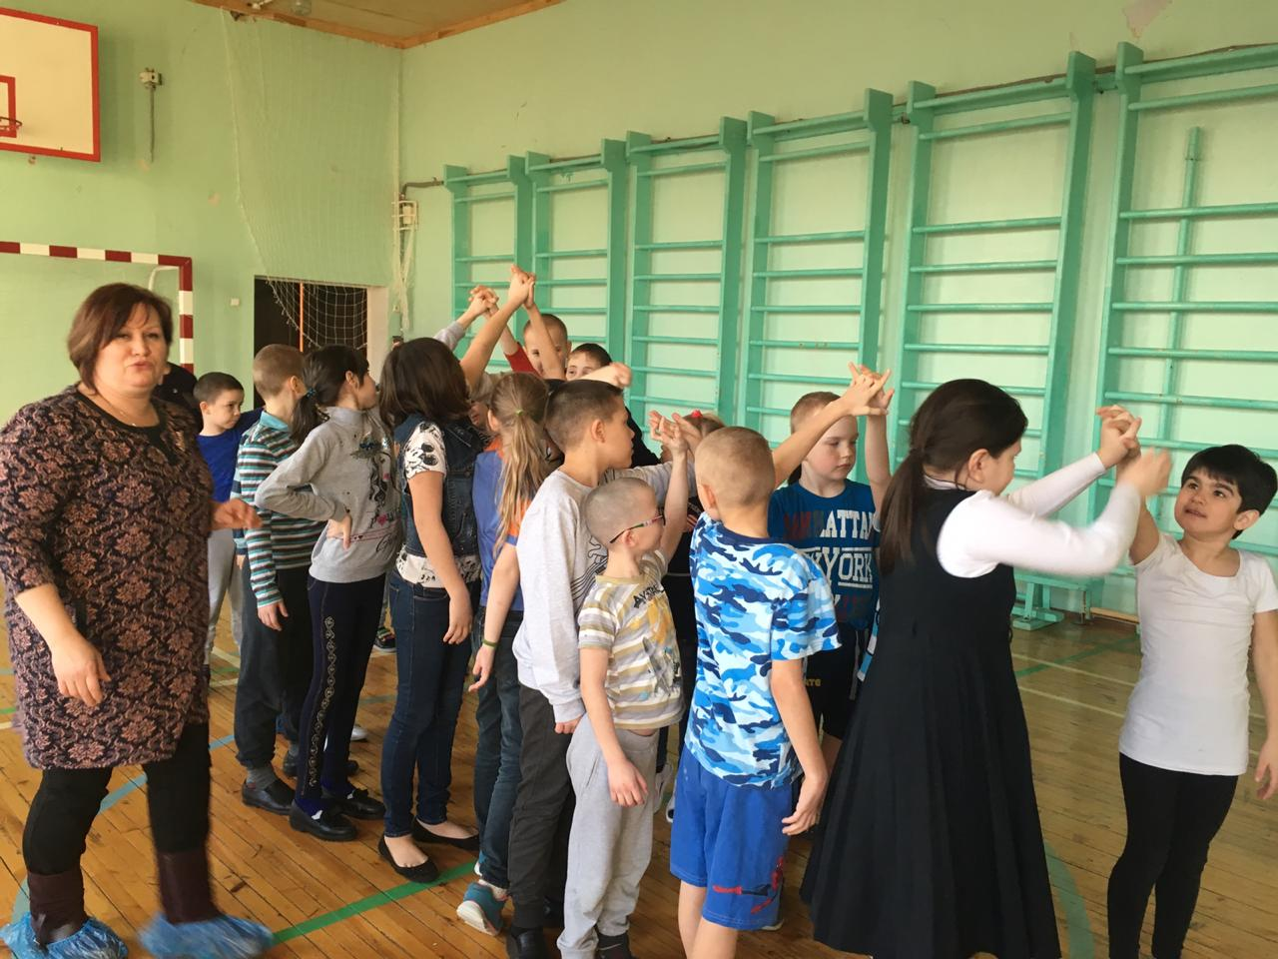
14 марта 2019 года, в рамках плана совместной работы МБУДО ДДЮТиЭ "Простор" и ГБОУ "Казанская школа-интернат №1" для детей 1-4 классов был организован спортивный праздник "Масленичные забавы". Организаторы педагоги дополнительного образования: Аксанова Н. А., Ризванова Ю. А. и Петрова Н. А.

Slide 8
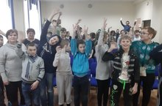
20 марта 2019 года педагоги ДДЮТиЭ "Простор" Ново-Савиновского р-на г. Казани Аксанова Н.А. и Петрова Н. А. на базе ГБУ "Школы-интернат №1" провели виртуальную экскурсию для детей с ОВЗ 5-9 классов по Волжско-Камскому заповеднику. Ребята с большим интересом посмотрели видеоролик и бойко отвечали на вопросы, все участники экскурсии получили сладкий приз.

Slide 9
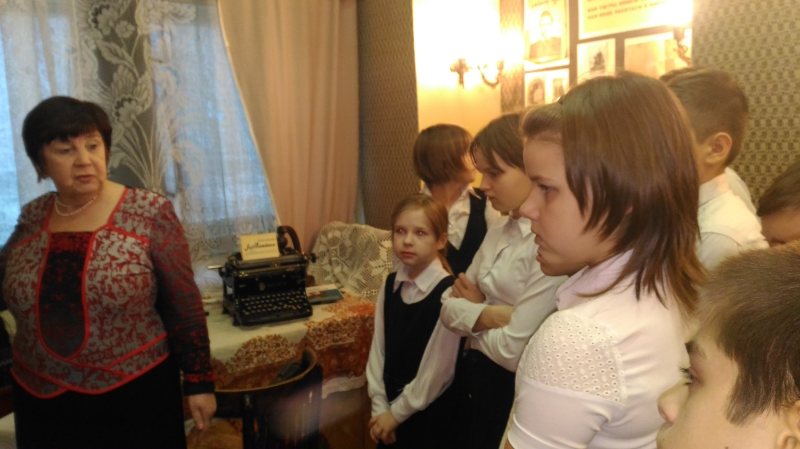
30 апреля 2019 года в МБУДО ДДЮТиЭ "Простор" педагогами дополнительного образования Салимовой Ф. Б., Петровой Н. А. и Аксановой Н. А. была организована экскурсия в Музей детской литературы для детей с ОВЗ, в рамках плана совместной работы МБУДО ДДЮТиЭ "Простор" и ГБОУ "Казанская школа-интернат №1"

Slide 10
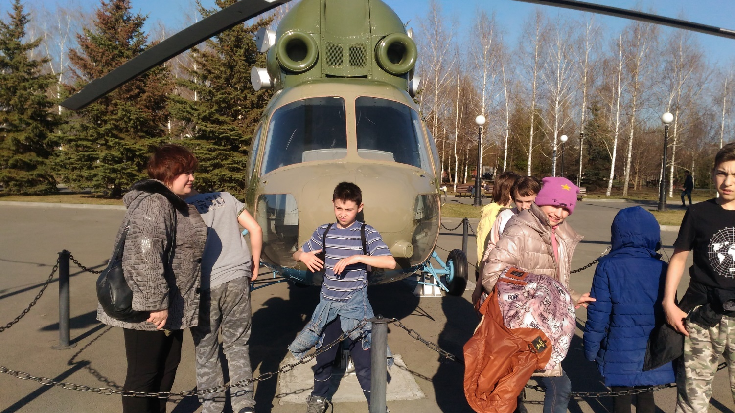
27 апреля 2019 года педагог дополнительного образования Петрова Н. А. провела ознакомительную экскурсию по Парку Победы, посвященную 74-й годовщине Победы в Великой Отечественной войне 1941-1945 годов, для обучающихся ГБОУ «Казанская школа-интернат №1»

Slide 11
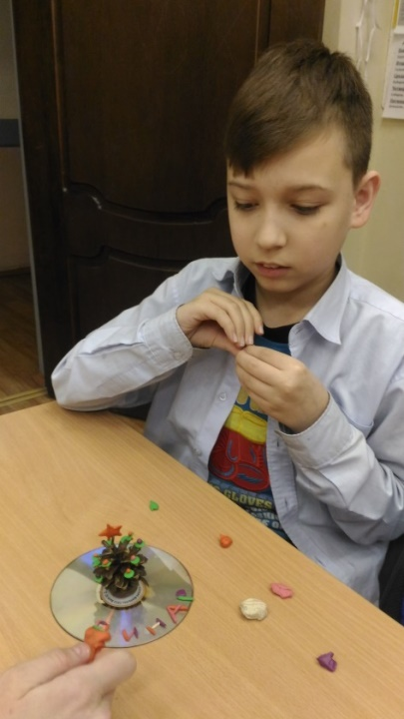
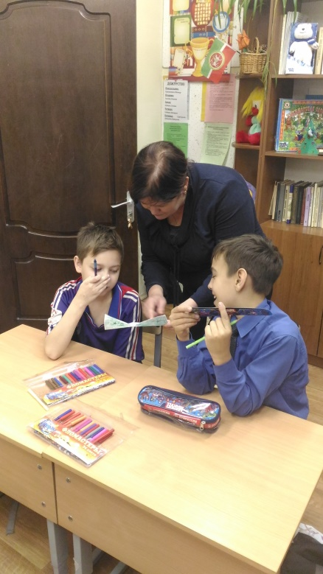
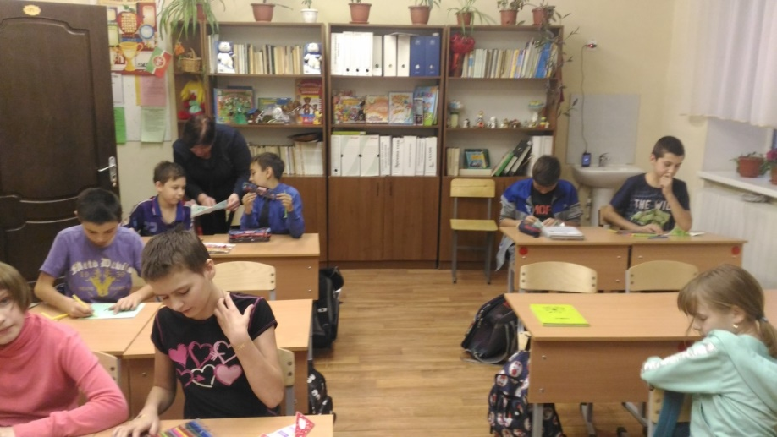
С сентября 2018 года дети 5 б класса стали заниматься в объединение «Туризм, природа и фантазия», важнейшими задачами которого является - формирование интереса к туристским походам, к истории родного края, к декоративно-прикладному творчеству в соответствии с физиологическими и психологическими особенностями обучающегося; формирование социальных и жизненных компетенций детей с ОВЗ; коррекция поведения и эмоционально - волевой сферы; коррекция речи, мышления, памяти, воображения и воспитание чувств патриотизма, уважения, любви к своей культуре и истории, к народным традициям;

Slide 12
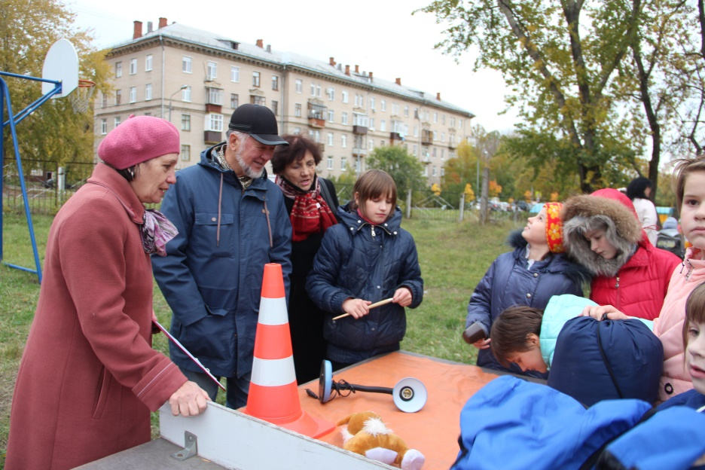
Таким образом, в ходе тесного сотрудничества, реализуются потребности детей с ОВЗ в расширении социальных контактов, обучающиеся овладевают приемами и навыками эффективного межличностного общения, становятся способными на адекватные ролевые отношения со взрослыми и сверстниками, начинают правильно оценивать свои собственные поступки, овладевают основами здорового образа жизни, знакомятся с правилами безопасной жизнедеятельности.

